Slide 1
Implementation and SDLC of Web Apps
102502557 資工3B 林唐正
Let me Guard you

Slide 2

防盜
智慧型手機單價普遍不低，常常因為一個疏忽，而遭竊

Slide 3

運作流程

Slide 4

運作流程

Slide 5


運作流程

Slide 6
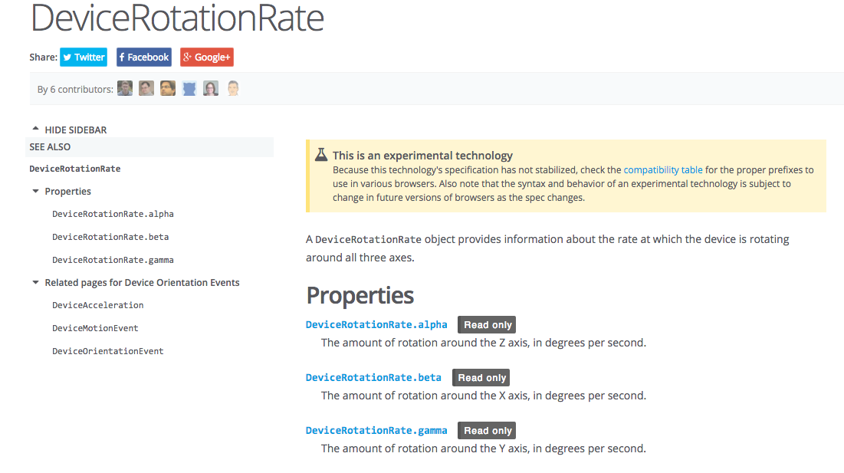
原理

Slide 7
demo

Slide 8
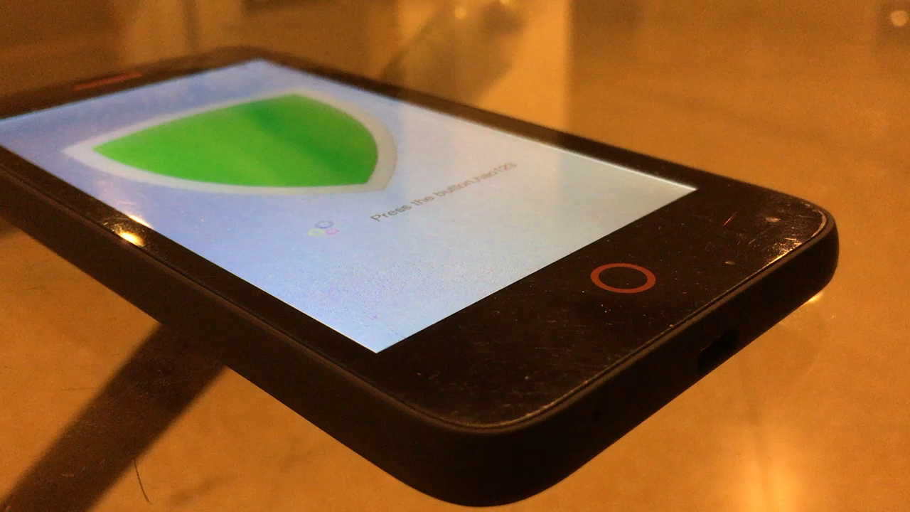

Slide 9
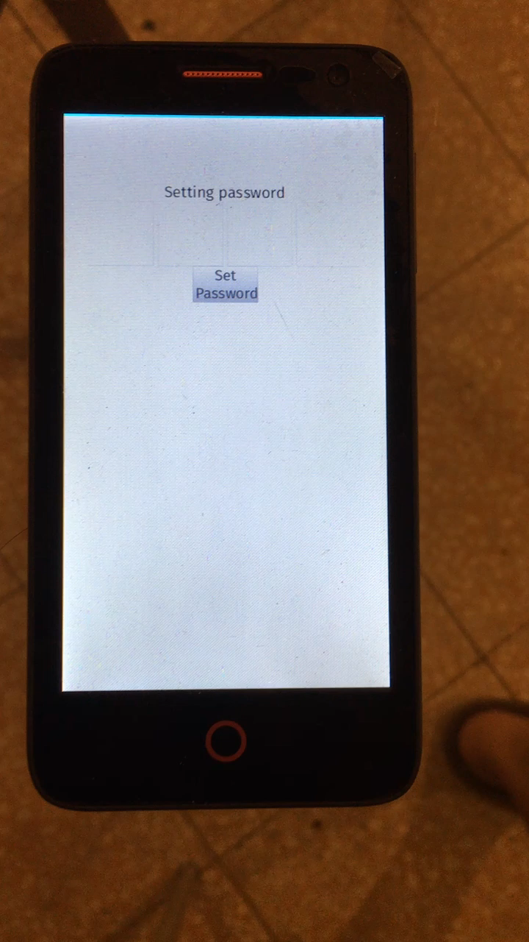

Slide 10
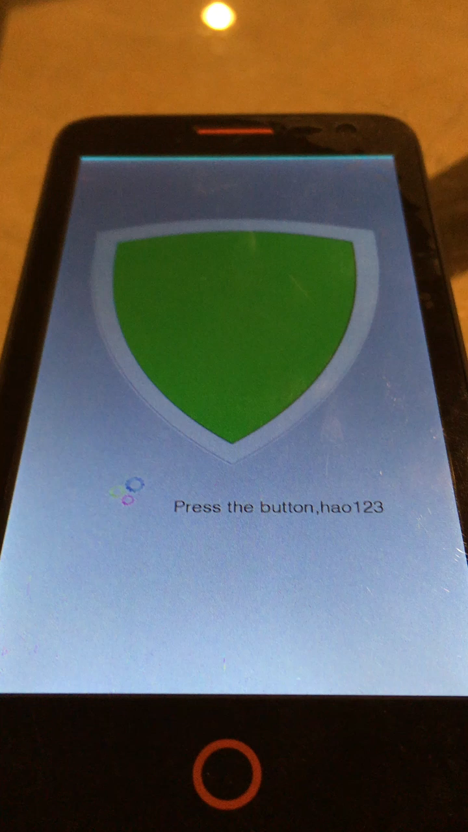

Slide 11
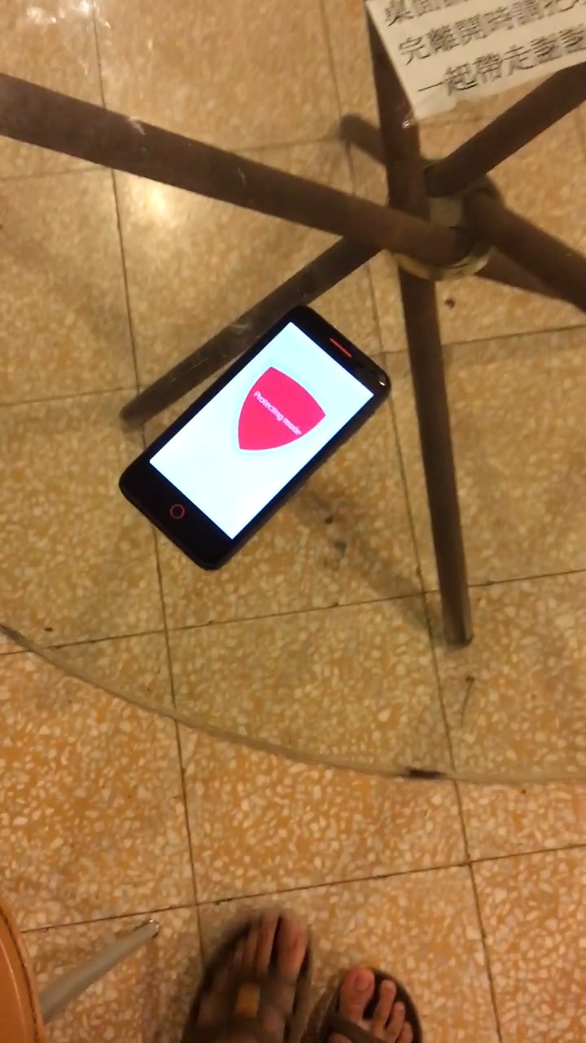

Slide 12
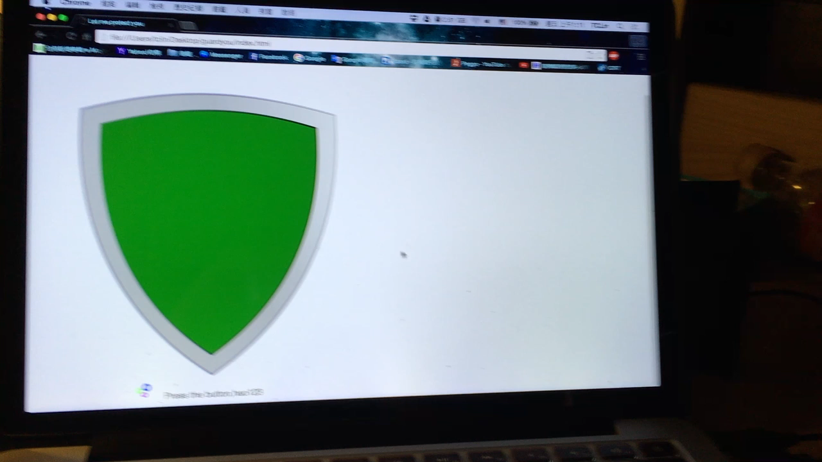

Slide 13
用途
Ncc銷毀的時候，啟動此軟體 給工作人員一個「大驚喜」

Slide 14

從此以後 人們就過著不怕小偷的幸福快樂的滑手機生活
Thank You

